Slide 1
4.
MARKETINGOVÉ STRATEGIE V MEZINÁRODNÍM MARKETINGU

Slide 2
STRATEGIE PLÁNOVÁNÍ
Hlavním úkolem strategického plánování je zajištění souladu mezi dlouhodobými podnikovými cíli, zdroji, které má podnik k dispozici a mezi podnikatelskými příležitostmi na mezinárodních trzích.
V rámci strategického plánování je třeba rozhodnout o tom, které mezinárodní aktivity bude firma rozvíjet popřípadě, které mezinárodní aktivity omezí, a na které mezinárodní trhy vstoupí.
Strategické plánovaní má za úkol co nejpřesněji stanovit náklady spojené s mezinárodními podnikatelskými aktivitami a odhadnout jejich návratnost.
Strategický plán je východiskem pro vypracování dílčích marketingových plánů pro jednotlivé aktivity a produkty.

Slide 3
Plánování mezinárodních podnikatelských aktivit probíhá na více úrovních rozhodovacího procesu:
Celopodniková úroveň = rozhodnutí o výběru cílových mezinárodních trhu, o formách vstupů na zahraniční trhy, o výběru nosných aktivit a technologií
Úroveň podnikatelských jednotek = rozhodování o cílových segmentech a výrobkových řadách vhodných pro dané zahraniční trhu
Úroveň značek = rozhodování o sortimentu nabídky, nabízených produktech
Významnou součástí plánování je:
SWOT analýza,
PEST analýza,
analýza bezprostředního podnikového okolí.

Slide 4
V mezinárodní marketingu analyzujeme:
známost značky,
image,
podíl na trhu,
kvalita výrobků,
četnost inovací,
rozsah nabízených služeb,
náklady na distribuci,
efektivnost řízení distribučních cest,
vztahy se zákazníky,
propracovanost řízení,
cenová konkurenceschopnost,
efektivnost komunikačních aktivit.

Slide 5
- V oblasti řízení financí analyzujeme:
kapitálovou náročnost,
možnosti financování,
finanční stabilitu podniku,
rentabilitu.
- V oblasti řízení výroby analyzujeme:
úroveň výrobního zařízení,
úroveň technologií,
produktivitu.
- V oblasti řízení lidských zdrojů analyzujeme:
úroveň kvalifikace,
věkovou strukturu.

Slide 6
STANOVENÍ POSLÁNÍ FIRMY A JEJICH CÍLŮ
Podnik, který se rozhodne vyvíjet mezinárodní aktivity má obvykle vymezené své původní cíle a podnikatelské vize.
Poslání firmy musí vycházet ze stanovených cílů, firemních hodnot i firemní kultury.
Ke strategickým cílům mezinárodního podnikání patří:
vstup na nové trhy a segmenty,
dosažení vedoucího postavení v cílovém segmentu na mezinárodním trhu,
účast ve strategické alianci,
rozvoj vybraných podnikatelských aktivit.
Společnosti by měli při stanovování strategických marketingových cílů vycházet z metody SMART.

Slide 7
Strategické cíle podniku dle metody SMART musí být:
S - SPECIFIC = specifické
M - MEASURABLE = měřitelné
A - ACHIEVABLE = dosažitelné
R - REALISTIC = reálné
T - TRACABLE, TIMELY = sledovatelné, časové

Slide 8
2. VÝBĚR NOSNÝCH AKTIVIT
Důležitým rozhodnutím firmy je rozhodnutí o výběru nosných aktivit, které si firma přeje na zahraničních trzích rozvíjet.
Nástrojem pro vyhodnocení nosných podnikatelských aktivit je analýza portfolia.
Cílem analýzy je zmapovat postavení jednotlivých výrobků a výrobkových řad podnikového portfolia a analyzovat, které výrobky jsou pro daný trh neperspektivní.
Pro potřeby mezinárodního marketingu se nejčastěji používá model BCG matice.

Slide 9
MODEL BCG MATICE „Boston consulting group´sgrowth share matrix“
Model je využívaný pro strategický mezinárodní marketing.
Metoda je založena na vztahu tempa růstu trhu a relativního podílu na trhu.
Na rozdíl od obvyklého ukazatele celkového podílu firmy na trhu vyjadřuje relativní podíl na trhu poměr podílu analyzované firmy k tržnímu podílu největšího konkurenta.
Tento podíl vypovídá o konkurenceschopnosti analyzované firmy.
Jednotlivé podnikatelské aktivity jsou znázorněny maticí o čtyřech kvadrantech, které vypovídají o vztahu ročního nárustu trhu k relativnímu podílu výrobku na trhu.
Pro každý kvadrant je možné doporučit vhodnou marketingovou strategii.

Slide 10
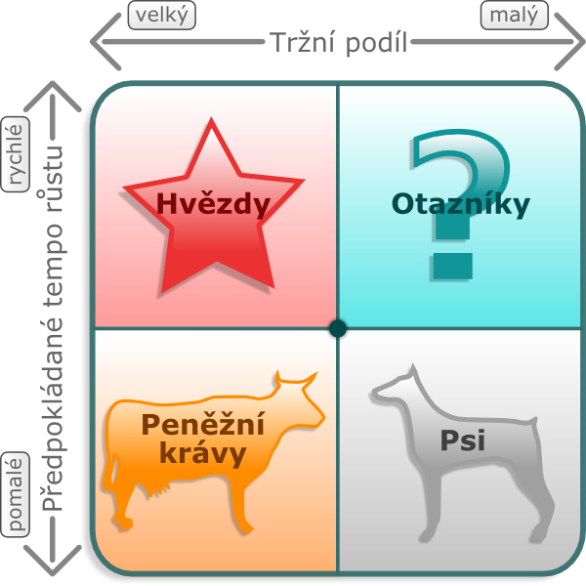

Slide 11
Hvězdy
Jedná se o úspěšné podnikatelské aktivity a výrobky se silným růstem, které mají vysoký podíl na trhu.
Pro udržení vedoucí pozice na trhu vyžadují tyto aktivity a výrobky značné finanční zdroje.
Investiční náročnost hvězd se sníží, tehdy když se stanou dojnými krávami.
Otazníky
Jedná se o podnikatelské aktivity a výrobky, které mají silný roční nárůst, ale nízký podíl na trhu.
Tyto výrobky mají dobrý růstový potenciál a mohou se stát hvězdami, pokud se firmě podaří zvýšit jejich podíl na trhu.
Tyto výrobky vyžadují značné investice.
Strategií je opuštění trhu nebo investice do rozvoje výrobku.

Slide 12
Dojné krávy
Jedná se o podnikatelské aktivity a výrobky, které mají relativně silný podíl na trhu se slabým ročním růstem.
Přinášejí zisk bez nároku na velké investice.
Vynaložené prostředky jsou vysoce návratné a pomáhají podniku financovat jiné aktivity a jiné výrobky.
Podnik se snaží udržet svůj podíl na trhu co nejdéle.
Bídní psi
Jedná se o aktivity a výrobky, které nevyužily svou příležitost nebo zastaraly.
Mají nízký podíl na trhu s nízkým nárůstem.
Představují pro podnik nepříjemnou zátěž, které je nejlépe se zbavit.

Slide 13
3. RŮSTOVÉ STRATEGIE V MEZINÁRODNÍM PROSTŘEDÍ
Snaha o rozvoj podnikatelských aktivit a o ekonomický růst je základní motivací všech podniků, které se rozhodnou vstoupit na zahraniční trhu.
V praxi je možné si vytipovat tři základní formy růstových strategií:
strategie intenzivního růstu,
externí, integrační růstová strategie,
diverzifikační strategie.

Slide 14
STRATEGIE INTENZIVNÍHO RŮSTU
Základním cílem podniku je výšení objemů prodejů ve stávajících segmentech díky aktivnímu marketingovému úsilí.
Podnik se koncentruje na rozvoj stávajících aktivit a ještě se více specializuje na určitou oblast podnikání.
K posílení pozice na cílovém segmentu se snaží:
získat nové zákazníky,
přimět stávající zákazníky k častějším nákupům,
přimět stávající zákazník k většímu množství nakupovaných výrobků,
přesvědčit nerozhodnuté zákazníky ke koupi,
získat zákazníky konkurenčních firem.

Slide 15
- Při strategii intenzivního růstu podnik využívá klasické marketingové nástroje, ty jsou např.:
zvýšení kvality nabízených výrobků,
zvýšení kvality nabízených služeb,
rozšíření nabídky,
optimalizace cenové politiky,
efektivnější distribuční politika,
akce na podporu prodeje,
uvedení výrobků na další zahraniční trhy.

Slide 16
EXTERNÍ RŮSTOVÁ STRATEGIE
Má dva cíle:
Cíl je zvýšení rentability mezinárodního podnikání díly lepší kontrole distribučního řetězce.
Cíl je pohlcení konkurenční firmy prostřednictvím fúze nebo akvizice.
V rámci externí růstové strategie se podniky snaží lépe kontrolovat své dodavatele a snaží se eliminovat rizika nekvalitních nebo opožděných dodávek.
Cílem je zlepšení zásobování strategickými surovinami.
Kontrola distribučních článků zvyšuje prodej a umožňuje podniku lépe uspokojovat potřeby a přání zákazníků.
Využívaní podnikových prodejen franchising nebo smlouvy o výhradním prodeji.
Cílem akvizice nebo fúze je možnost zvýšení podílu na světovém trhu.

Slide 17
DIVERZIFIKAČNÍ RŮSTOVÁ STRATEGIE
Cílem této strategie je rozšíření stávajících aktivit a snaha o rozložení podnikatelských rizik.
Nejčastěji se jedná o diverzifikaci podnikových rizik rozšířením nové výrobkové škály nebo uvedením nových druhů výrobků na trh pod stávající značkou.
Snaha o rozšíření výrobkových řad je kapitálově náročná.
Správně pojatá diverzifikační strategie umožňuje rozložit podnikatelská rizika.
Nejvýhodnější je geografická diverzifikace, která umožňuje vyrovnávat hospodářský pokles v jedné geografické zóně z vyšších příjmů v jiné geografické zóně.
Rozložení podnikatelských rizik umožňuje zaměření podnikatelských aktivit na různé segmenty.

